Slide 1

Síntesis de resultados - 4to Trimestre 2024

Slide 2


Ciudadanía Porteña
Descripción del programa
Se dirige a hogares residentes en la Ciudad Autónoma de Buenos Aires, en situación de pobreza, enfatizando su accionar en los de mayor vulnerabilidad
1
Contribuye a disminuir la desigualdad en la Ciudad de Buenos Aires, asegurando la superación de la indigencia y disminuyendo la cantidad de hogares en situación de pobreza.
2
Establece un mecanismo automático, transparente, objetivo y directo de transferencia de ingresos a los hogares de la Ciudad en situación de pobreza.
$ $
Prestación Monetaria Mensual
3
Interrumpe los circuitos de reproducción intergeneracional de la pobreza garantizando los derechos sociales y el ejercicio de la ciudadanía.
Se considera:
Canasta Básica Alimentaria (INDEC)
Situación de Pobreza del Hogar
Composición del Hogar
Normativa
  Ley 1878/2005
  Decreto Nº 249/2014
4
Garantiza la escolarización en los niveles preescolar, primario y medio, y fomentar la inserción en los jardines, para lograr el desarrollo integral de los/as niños/as y adolescentes.
5
Asegura el control de la salud de embarazadas, niños/as y adolescentes.

Slide 3


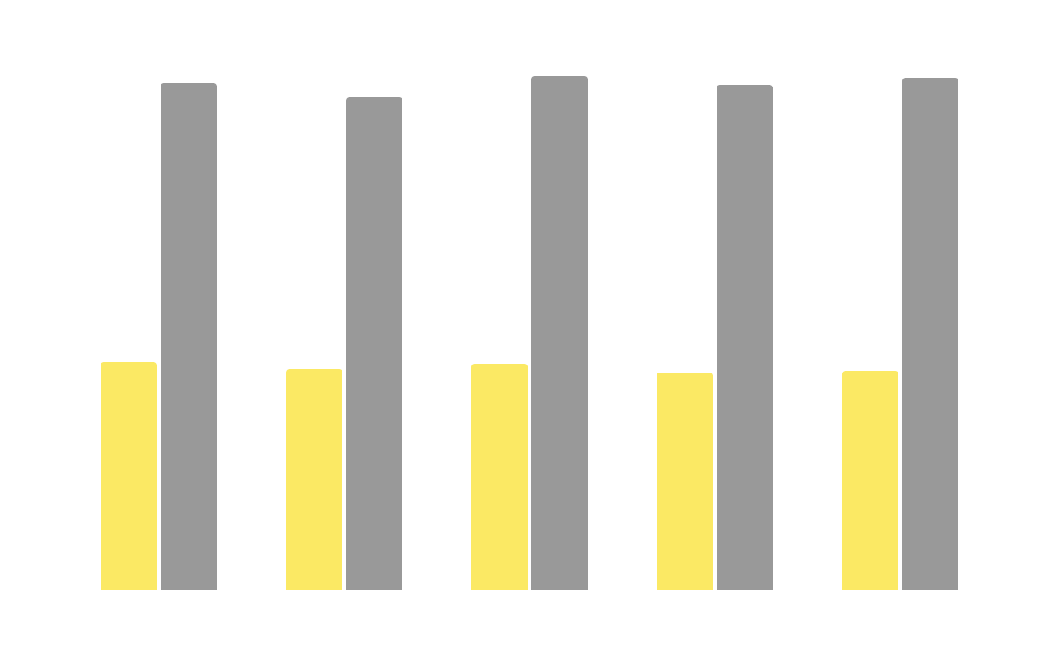
Cobertura | 4° trimestre 2024
Evolución de la Cobertura Trimestral 2023-2024*
92.048
88.343
90.899
93.339
92.558
42.459 Hogares 92.558 Personas
Tomando de referencia el trimestre anterior (3º del 2024), la cobertura de los hogares aumentó un 0,8%. En relación al mismo trimestre del 2023, se observa un aumento del 4,8%.
Los hogares tienen un tamaño promedio de 2,2 miembros,
llegando a un total de 92.558 personas alcanzadas.
Al analizar al conjunto de los hogares de CP se desprende que el 28% de los mismos cuenta con presencia de al menos una niña, niño y/o adolescente.
40.519
39.752
40.781
42.123
42.459
4T 2023 1T 2024 2T 2024 3T 2024 4T 2024
Hogares Beneficiarios
Personas en hogares
*Elaboración propia en base padrón de hogares del Programa Ciudadanía Porteña, GOMPS.

Slide 4
Ejecución Presupuestaria | 4° trimestre 2024
$71.100
Monto mínimo
Evolución del Monto Promedio Trimestral de la Prestación 2023-2024
$
$
141.072
$ 141.072
Monto promedio por hogar
79.437
124.925
$500.000
Monto máximo
40.520
56.466
Se registró un aumento en el monto de la prestación, lo que se tradujo en un incremento del 12% respecto del tercer trimestre del 2024 (promedio trimestral) y del 248% con respecto al mismo trimestre del 2023.
El monto promedio de los hogares con presencia de NNyA fue de
197.955$.
El 35% de los hogares alcanzados por el programa percibieron un monto superior al promedio de la prestación.
4T 2023
1T 2024
2T 2024
3T 2024
4T 2024
Porcentaje de hogares de acuerdo al monto percibido
Hasta monto mínimo
36%
29%
Entre mínimo y promedio
Más del promedio
35%
*Elaboración propia en base padrón de hogares del Programa Ciudadanía Porteña, GOMPS.

Slide 5
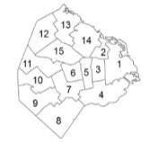
Perfil Demográfico de los Hogares | 4 ° trimestre 2024
Distribución de los Hogares según zona de CABA
Porcentaje de Hogares según presencia de al menos un NNyA y/o una Persona Mayor
2.1%
Zona Norte
Hogares con personas mayores
35,7%
40%
42%
Zona Centro
Hogares con N,Ny A
28%
Zona Sur
Distribución de los Hogares según cantidad de integrantes
Distribución de los Hogares según condición de Pobreza
51%
Indigencia
62%
15%
13%
10,3%
Pobreza
38%
2,5%
Unipersonales
2 integrantes
3 integrantes
4 integrantes
5 integrantes
*Elaboración propia en base padrón de hogares del Programa Ciudadanía Porteña, GOMPS

Slide 6

Prestaciones complementarias | 4° trimestre 2024
Estudiar es Trabajar
Red Primeros Meses
Personas de entre 18 y 60 años en situación de pobreza, con una residencia de al menos dos años en la Ciudad de Buenos Aires, que asistan regularmente a establecimientos de educación formal en cualquiera de sus niveles.
Embarazadas y madres de niñas/os de 0 a 1 año de vida integrantes de hogares perceptores de Ciudadanía Porteña, con el fin de estimular y concientizar acerca de la importancia de realizar los controles médicos sistemáticos durante esta etapa.
Monto de la prestación
$24.000
$$
^{Embarazo.....................}
NNyA 0 a 1 año........
Monto de la prestación
$16.500
$24.000
$
150
Prestaciones*
$
Monto ejecutado
$3.600.00
616
Personas
Monto ejecutado
$10.164.000
*Comprende a las acreditaciones realizadas según los controles médicos indicados para embarazadas y niñas/os de o a 1 año.
*Los aumentos presentados corresponden al mes de diciembre pero son pagados en enero.
*Elaboración propia en base padrón de hogares del Programa Ciudadanía Porteña, GOMPS

Slide 7


Información – Datos de Contacto
Acceso a Ciudadanía Porteña y Complementos
Presencial: Sedes de Atención Social (según la comuna donde vivas)
Sedes y Horarios: https://www.buenosaires.gob.ar/desarrollohumanoyhabitat/atencionsocial/sedes
Virtual: Por correo electrónico a inscripcionescp@buenosaires.gob.ar o a través de la plataforma miBA
Requisitos y más información: https://www.buenosaires.gob.ar/desarrollohumanoyhabitat/ciudadania-portena
Más Información sobre Estadísticas de Prestaciones
  Sede: Av. Piedrabuena 3280, CABA.
  Correo electrónico: gomps@buenosaires.gob.ar

